Slide 1
HOẠT ĐỘNG KHỞI ĐỘNG

Slide 2
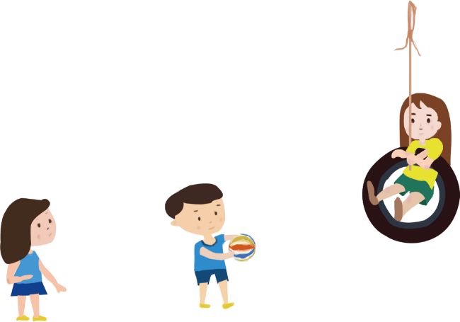
TRÒ CHƠI AI LÀ TRIỆU PHÚ

Slide 3
Câu 1. Tác giả văn bản “Vừa nhắm mắt vừa mở cửa sổ là ai?
A. Xuân Quỳnh.
B. Nguyễn Quang Thiều.
C. Thanh Thảo.
D. Nguyễn Ngọc Thuần

Slide 4
Câu 2. Đoạn trích Vừa nhắm mắt vừa mở cửa sổ được kể theo ngôi thứ mấy?
A. Ngôi thứ hai.
B. Ngôi thứ nhất.
C. Ngôi thứ ba số ít.
D. Ngôi thứ ba số nhiều.

Slide 5
Câu 3. Nhân vật chính của văn bản “Vừa nhắm mắt vừa mở cửa sổ” là ai?
A. Tí
B. BỐ và nhân vật TÔI.
C. Nhân vật TÔI.
D. Chú Hùng

Slide 6
Câu 4. Nhân vật TÔI trong văn bản có những khả năng đặc biệt nào?
A. Lắng nghe âm thanh tài tình, sờ và ngửi hoa
B. Có cách nhìn đặc biệt.
C. Ngửi để đoán tên các loài hoa
D. A và B đúng

Slide 7
Câu 5. Nhân vật TÔI có suy nghĩ như thế nào về bố?
A. Bố rất thích trồng hoa, thích ăn ổi
B. Bố chế tạo bình tưới giỏi
C. Bố là món quà to bự nhất
D. Bố rất thương bạn Tí

Slide 8
Câu 6. Nhân vật BỐ được miêu tả qua lời kể của nhân vật nào?
A. Chú Hùng
B. Người con
C. Bạn Tí
D. Người mẹ

Slide 9
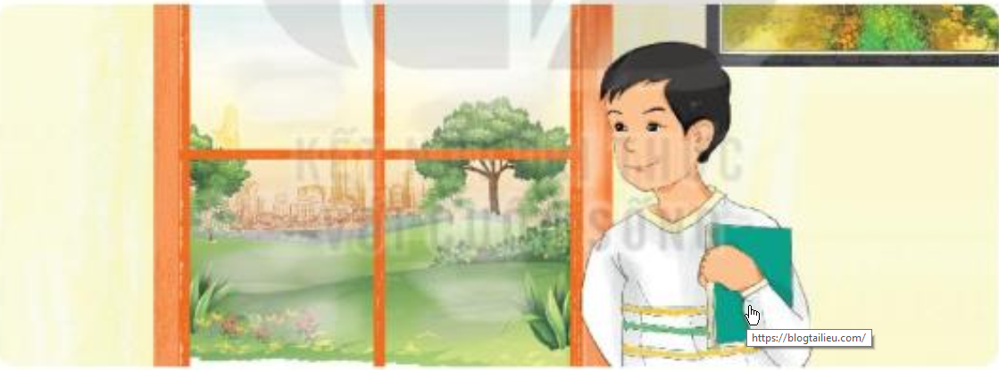
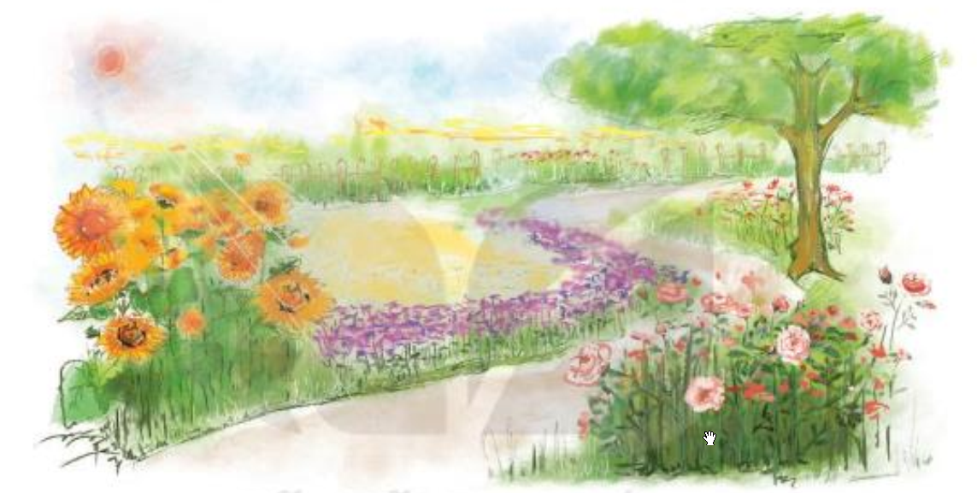
TIẾT27: VĂN BẢN 1: VỪA NHẮM MẮT VỪA MỞ CỬA SỔ
( NGUYỄN NGỌC THUẦN)
0368218377

Slide 10
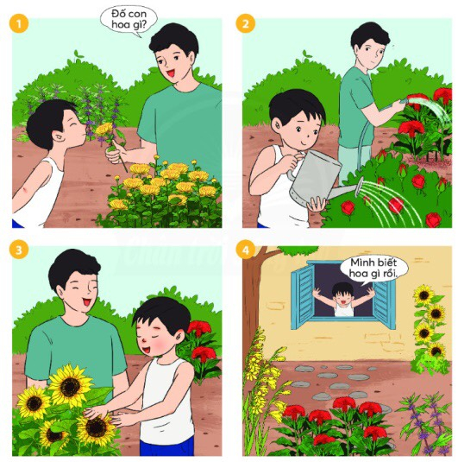
II
KHÁM PHÁ VĂN BẢN.
1. Nhân vật tôi.
2.
Nhân vật người bố.

Slide 11
THẢO LUẬN NHÓM- KĨ THUẬT MẢNH GHÉP( 15’)
* Vòng 1: Chuyên gia
Nhóm 1,2: Tìm Các chi tiết miêu tả cảm xúc, suy nghĩ của nhân vật người bố đối với “tôi”?
Nhóm 3,4:: Tìm các chi tiết miêu tả cảm xúc, suy nghĩ của nhân vật người bố với nhân vật Tí?
Nhóm 5,6:: Tìm các chi tiết miêu tả cảm xúc, suy nghĩ của nhân vật bố với khu vườn và thiên nhiên cuộc sống xung quanh?
* Vòng 2: Mảnh ghép
? Nhận xét về nhân vật người bố

Slide 12
Nhóm 1,2: Các chi tiết của bố với nhân vật tôi.
- Làm cho tôi cái bình tưới vừa tay, gò hộp lon làm vòi hoa sen -> Bố rất khéo tay.
- Dẫn tôi ra vườn, hai bố con thi nhau tưới -> Bố gần gũi và thân thiết với tôi.
- Bố bảo tôi nhắm mắt lại sờ những bông hoa, vừa nhắm mắt vừa đi mà không chạm vật gì. Bố đưa bông hoa đến trước mũi để tôi ngửi và gọi tên nó. Bố còn đố tôi nhắm mắt đoán bố cách bao xa -> Bố đưa ra trò chơi xúc giác, khứu giác, thính giác để quan sát thế giới xung quanh
- Món quà bao giờ cũng đẹp, một nụ hôn, một giấc ngủ cũng chính là một món quà -> Bố coi con là món quà.
- Khi gọi tên âm thanh cứ du dương như một bài hát-> Bố nói về ý nghĩa những cái tên.
-> Bố gần gũi như người bạn, hiểu như người thầy và ấm áp như người bố

Slide 14
Nhóm 3,4: Các chi tiết của bố với nhân vật Tí.
- Nghe tiếng hét ở khúc sông vội quăng bát cơm rồi băng vườn chạy xa, ẵm Tí về nhà và cứu nó khỏi bị đuối nước
- Tí đem cho bố những trái ổi to đều có bịch ni lông bọc lại -> Yêu thương, trân trọng đón nhận món quà đơn sơ của Tí mặc dù không thích ăn ổi

Slide 15
Nhóm 5,6: Các chi tiết tình cảm với khu vườn và thiên nhiên
- Luôn giành thời gian tưới nước, chăm sóc khu vườn và biết lắng nghe tiếng nói của khu vườn, nhịp sống của thiên nhiên
- Là người thầy đầy hiểu biết dẫn dắt con khám phá những điều bình dị mà kì diệu của thiên nhiên

Slide 16
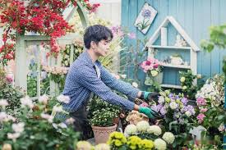

Slide 17
? Nhân vật người bố được miêu tả chủ yếu qua lời kể của nhân vật nào, việc lựa chọn người kể chuyện như vậy có tác dụng gì?
* Nhân vật người bố hiện lên chủ yếu qua lời kể của người con – nhân vật “tôi”, người kể chuyện ở ngôi thứ nhất.
* Tác dụng:
+ Miêu tả tính cách của nhân vật người bố qua cảm nhận của nhân vật khác (người con).
+ Vừa thể hiện được tình cảm của nhân vật “tôi” với bố.
- Nghệ thuật xây dựng nhân vật:
+ Nhân vật người bố hiện lên qua hành động, cử chỉ, lời nói (ngôn ngữ đối thoại);
+ Khắc hoạ nhân vật qua cảm xúc, suy nghĩ của nhân vật khác (nhân vật “tôi” – người con).
+ Qua mối quan hệ với các nhân vật khác (người con, Tí).

Slide 18
- Có tình yêu con tha thiết, luôn gần gũi và chia sẻ cùng con những điều đẹp đẽ. Dạy con nhiều điều sâu sắc từ những việc làm, những trò chơi thú vị, hấp dẫn trong cuộc sống thường ngày.
- Có trái tim nhân hậu nghĩa tình và cách đối nhân xử thế khéo léo, tế nhị.
- Có khả năng quan sát và cảm nhận thiên nhiên tinh tế; có tâm hồn phong phú rộng mở.

Slide 19
3. Thông điệp của văn bản
- Câu “những bông hoa chính là người đưa đường” có nghĩa là gì? Qua đó em rút ra bài học gì về thái độ của của mọi người đối với thiên nhiên?
- Nhận xét về cách Tí biếu ổi và cách bố nhận ổi? Em có đồng tình với thái độ cho và nhận đó không? Qua đó em rút ra bài học gì về cách cho và nhận 1 món quà?
- Hãy nhắm mắt và mở cánh cửa của chính mình - hãy nhìn cuộc sống bằng tất cả sự cảm nhận, để thấu hiểu, để yêu thương, để quan tâm và chia sẻ.
- Cần trân trọng, biết ơn tình cảm, tấm lòng của người khác dành cho mình.

Slide 20
III
TỔNG KẾT
Ngôi kể: ngôi thứ nhất.
Ngôn ngữ: mộc mạc, tự nhiên, chân thành.
Cách kể chuyện sinh động, hấp dẫn. Nhân vật người bố được miêu tả qua lời kể của nhân vật tôi.

Slide 21
III
TỔNG KẾT
Truyện kể về những trò chơi của người bố và đứa con. Qua đó, người cha đã dạy cho đứa con cách yêu thương, trân trọng thiên nhiên và nâng niu những món quà từ cuộc sống.

Slide 22
Trong gia đình, em có thường chia sẻ, tâm sự với người thân của mình hay không? Em thường chia sẻ với ai?
Với em, người thân ấy là người như thế nào?
Em hãy chia sẻ những kỉ niệm của em với người thân của mình?

Slide 23
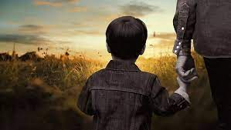
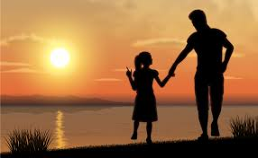

Slide 24
TRÒ CHƠI NGỬI HOA ĐOÁN TÊN
Luật chơi: Em sẽ ngửi hết các bông hoa, sau đó bịt mắt lại và ngửi 1 bông hoa rồi đoán chính xác tên loại hoa ấy
? Qua trò chơi em có cảm nhận gì về thế giới tự nhiên xung quanh mình

Slide 25
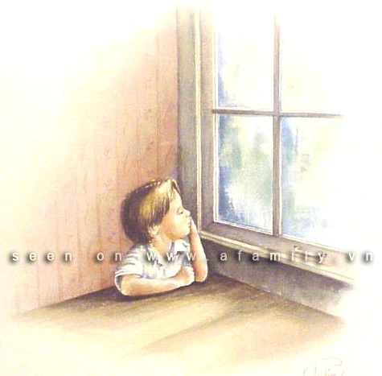
Về nhà em hãy viết đoạn văn (khoảng 5-7 câu) về một món quà mà em đặc biệt yêu thích.
Notes:
Giáo án của Thảo Nguyên (0979818956)

Slide 26
Đối với em, “món quà” đặc biệt nhất trong cuộc sống dành tặng cho em mà em yêu quý nhất chính là mẹ em. Mẹ em là một người phụ nữ đảm đang, dịu dàng và yêu thương con cái hết mực. Mẹ đã chăm lo cho em đến từng bữa ăn và cả giấc ngủ. Khi em đi học, mẹ chỉnh quần áo và cả khăn quàng cho em nữa. Em nghĩ nếu như không có mẹ - “món quà” đặc biệt dó có lẽ tôi khó có thể có được một cuộc sống vui vẻ, thoải mái và được học hành đến nơi đến chốn. Em yêu và biết ơn về “món quà” to lớn này đến nhường nào.
Notes:
Giáo án của Thảo Nguyên (0979818956)

Slide 27
HẸN GẶP LẠI CÁC EM!
Notes:
Nguyễn Nhâm 0981713891- 0366.698.459

